Slide 1
KR-WordRank

Slide 2
KR-WordRank란?
그전에 WordRank에 대해 알아보자!
?
일본어와 중국어의 unsupervised word segmentation을 위해 제안된 방법
일본어, 중국어와 언어적 특성(띄어쓰기 등)이 다르므로 한국어에 그대로 적용하기 어려움
한국어의 특징을 반영하여 비지도학습 기반으로 한국어의 단어/키워드를 추출
(토크나이저를 이용하지 않음)

Slide 3
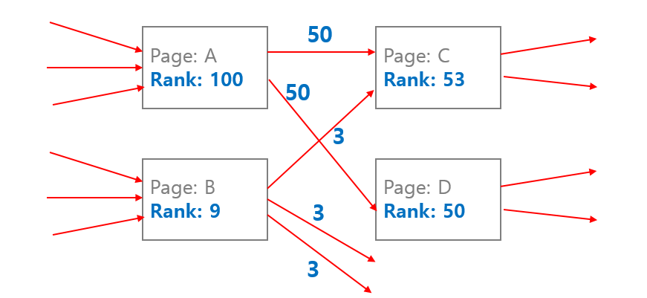
1. PageRank VS HITS
PageRank
HITS
중요한 웹페이지
: 많은 유입 링크를 지니는 페이지
각 페이지의 랭크를 링크의 개수만큼 나눠서
연결된 페이지로 보내줌
중요한 웹페이지
: 좋은 웹페이지로부터 링크를 많이 받은 페이지이고,
각 페이지의 authority 는 중요한 웹페이지로부터의
링크가 많을수록 높다
점수가 복제되어 링크된 페이지로 전달,
점수의 총합을 유지하기 위하여 normalize

Slide 4
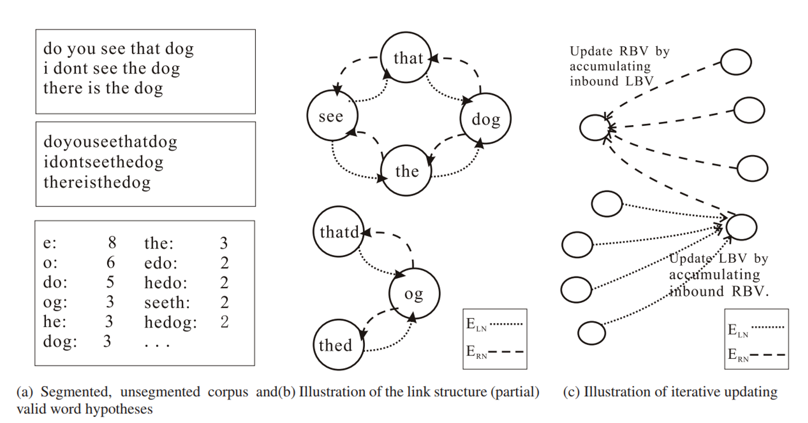
2. WordRank
띄어쓰기가 없는 중국어와 일본어에서
graph ranking 알고리즘을 이용하여 단어를 추출하기 위해 제안된 방법
Rank는 substring의 단어 가능 점수 => unsupervised word segmentation
substring graph 를 만든 뒤, graph ranking 알고리즘을 학습
문장에서 띄어쓰기가 포함되지 않은 모든 substring 의 빈도수를 계산
(빈도수가 같으면서 짧은 substring 이 긴 substring 에 포함된다면 이를 제거
ex) seet : 2, seeth : 2 => seet은 graph node 후보에서 제외
반면 do : 5, dog : 3 => do는 graph node 후보에서 제외x
2. 모든 substring nodes 에 대하여 links 를 구성
3. 구성된 substring graph에 HITS 알고리즘을 적용하여
각 substring 의 ranking 을 계산

Slide 5
2. KR-WordRank
한국어 데이터에 WordRank 를 적용하면 한 글자들이 높은 ranking 을 지님
(Why? 국어의 한글자는 그 자체로 단어이기도 하며, 관형사나 조사로 이용되는 글자들이 많아 단어로 등장)
또한 어근이나 명사들의 종류가 조사나 어미보다 다양하여 조사나 어미의 ranking 이 상대적으로 높음

Slide 6
2. KR-WordRank
한국어는 띄어쓰기 정보를 이용해야 함
한국어 어절 구조의 특징인 L+[R]을 이용해야 함
- L : 의미를 지니는 단어, R : 문법기능을 하는 조사와 어미
Substring graph 에서 ranking 이 높은 마디는 단어이고, 그 데이터셋에서 자주 등장하는 단어

Slide 7
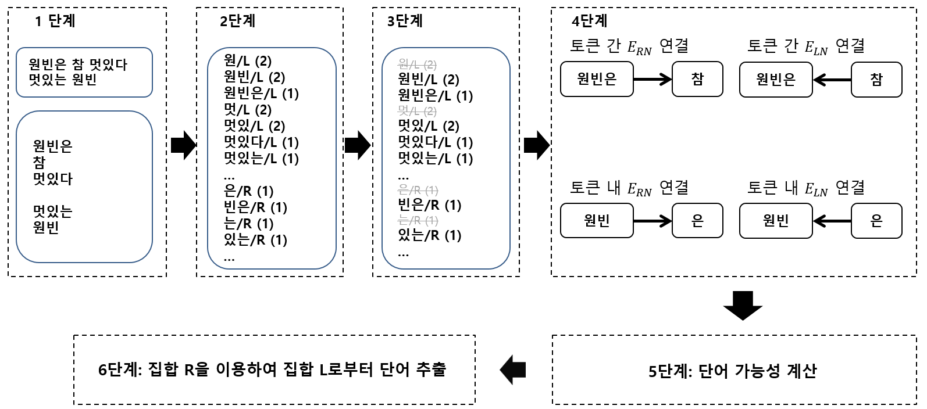
2. KR-WordRank
1, 2. Substring frequency counting
3. 가능한 모든 substring 의 빈도수를 계산하고
같은 position 이면서 빈도수가 같은 substrings 은 제거
4. 구성된 substrings간의 링크를 만듦
어절 내 L과 R와 어절 간 링크를 구성함
5. Graph ranking 학습
6. 후처리 진행
ex) ‘원빈/L’, ‘원빈은/L’, ‘원빈이/L’, ‘아저씨/L’ 순서로
ranking 을 지니고 ‘은/R’, ‘이/R’ 이 suffix set 에 포함
‘원빈/L’을 filtered set에 추가
L이 이미 filtered set에 포함된 L과 suffix set으로 조합되는지 확인
조합 o => 추가x, 조합 x => 추가o

Slide 8
NEXT?

